Slide 1
俄烏戰爭一年暴露的深層因素：
歷史、民族、制度、大國博弈
周陽山教授
美國哥倫比亞大學政治學博士
現任：中國文化大學國家發展與中國大陸研究所教授
曾任台灣大學教授、立法委員、國大代表、金門大學教授、監察委員

Slide 2
大綱
一丶俄烏衝突的歷史背景：Russia, Belorus, Ukraine and pan-Slavonicism
二丶烏克蘭民族問題：俄語／烏語；東正教／天主教；親俄／親西方
三丶烏克蘭－波蘭的長期恩怨；新納粹問題；貪腐與kleptocracy
四丶烏克蘭的憲政體制：半總統制的困境，與俄羅斯政制的比較
五丶民主化與自由化的挑戰
六丶俄烏衝突與和解方案
七丶大國博奕與代理人戰爭
八丶烏克蘭危機對兩岸的啓示
九丶總結

Slide 3
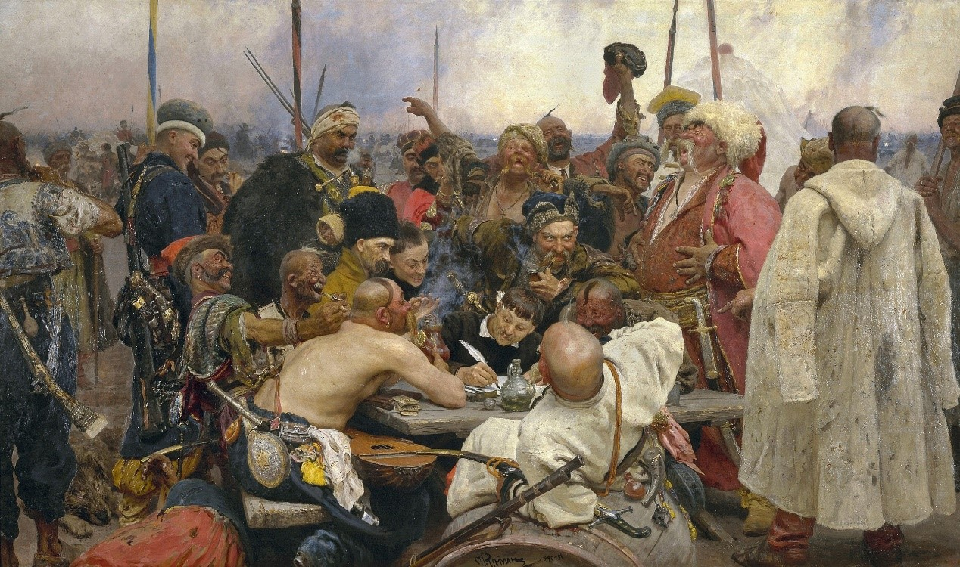
Ilya Yefimovich Repin（1844～1930）的油畫《札波羅結哥薩克致土耳其蘇丹的回信》（1978～1891）描繪的烏克蘭哥薩克形象

Slide 4
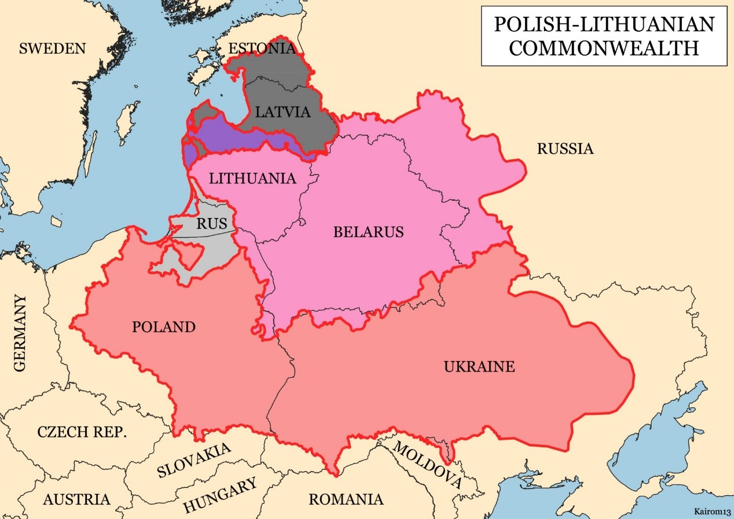
Polish–Lithuanian Commonwealth（1569～1792）波—立王國，亦稱波—立聯邦

Slide 5
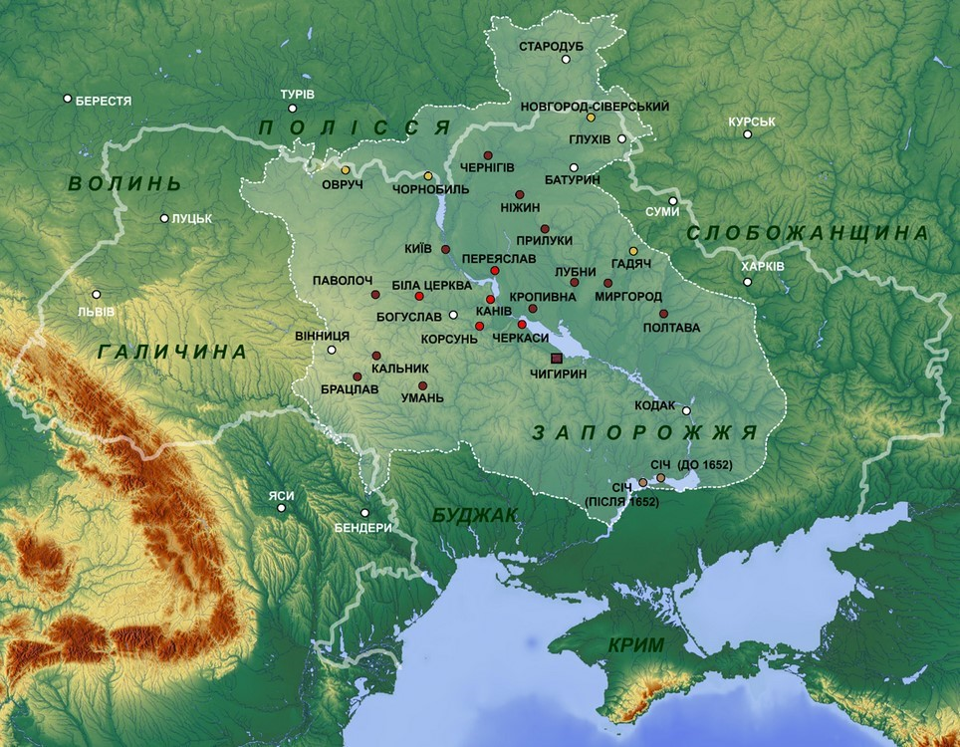
Hetmanate1648～1657哥薩克酋長國；1658～1687爆發內戰；1764被俄併吞

Slide 6
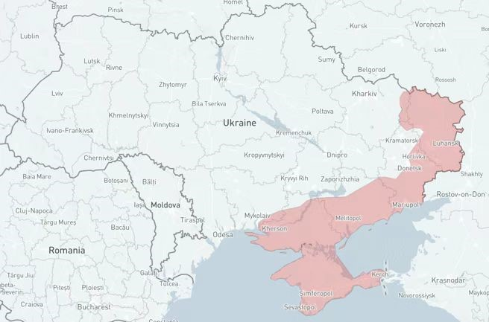
烏克蘭東部人口狀況
全國—1991：5100萬人；2020：4100萬人；2023:3000萬人
1,Luhansk州:（26684平方公里）—2001:254萬人；2012:227萬人；Ukrainians(58%) ; Russians(40%)
Russian Speakers(68%); Ukrainian Speakers(30%)
2,Donetsk州(26517平方公里)：2013:443萬人；Ukrainians(56%) ; Russians(38%)。Russian Speakers(70%); Ukrainian Speakers(30%)
3,Zaporizhzhia州（27182平方公里）：2001:192萬人；2022:163萬人
Ukrainians(56%) ; Russians(38%)
—Zaporizhzhia 市（2001:81萬人）：Ukrainians(70%) ; Russians(25%)
Russian Speakers(56%); Ukrainian Speakers(41%)
4,Kherson州（28461平方公里）：2012:108萬人；2021:101萬人；
Ukrainians(82%) ; Russians(14%)
5,Crimea共和國（27000平方公里）：241萬人；2021:（1）Crimea：190萬人；（2）Sevastopol：51萬人
Ukrainians(15%) ; Russians(68%)；Crimean Tartars(12%)
Russian Speakers(82%); Ukrainian Speakers(2%);Tartar Speakers(10%)

Slide 7
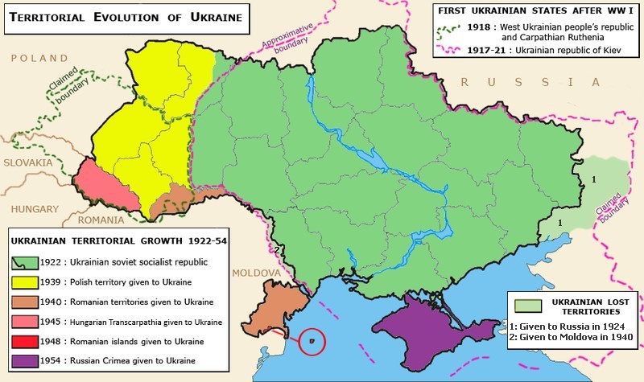

Slide 8
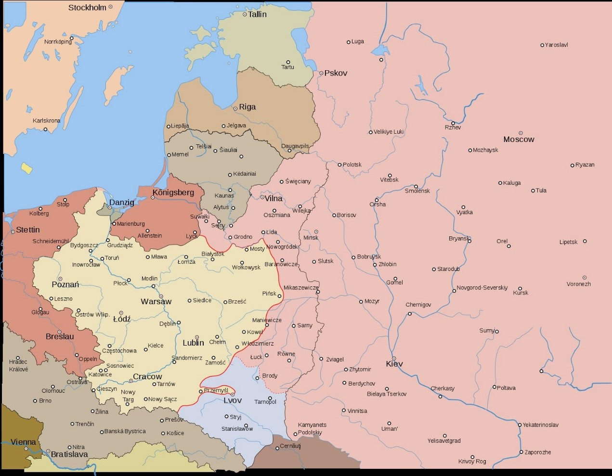
The Polish-Bolshevik frontline in March 1919

Slide 9
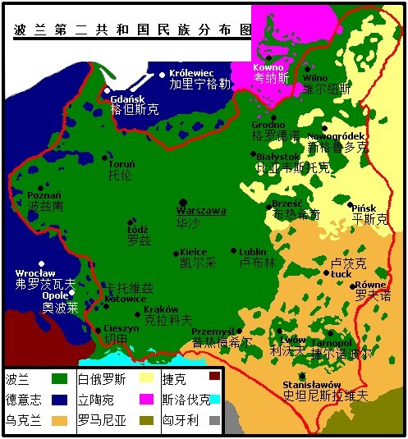
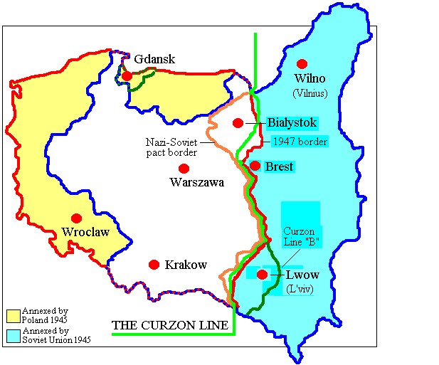

Slide 10
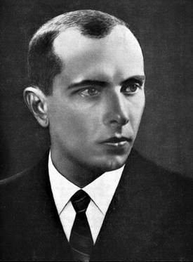
班德拉（Stepan Bandera，1909～1959）是西烏克蘭民族主義運動和「烏克蘭民族主義者組織」（Organization of Ukrainian Nationalists）的領導人，該組織曾積極地與納粹合作，納粹提供250萬德國馬克支持該組織在蘇聯的破壞活動。
1941年6月30日，納粹佔領烏克蘭之後，班德拉在《烏克蘭國獨立宣言》中指出，「將與納粹德國緊密合作，在希特勒的領導下共同建立歐洲和世界的新秩序」。在其後的班德拉運動中，烏克蘭西部的波蘭人至少有10至13萬人被清洗殺戮。1959年10月15日，班德拉在西德慕尼黑被KGB特工暗殺身亡。
2010年1月22日，烏克蘭總統尤申科授予班德拉「烏克蘭英雄」的諡號。2011年親俄的亞努科維奇擔任總統後，立即宣布撤回班德拉的英雄頭銜。但是，隨著2013年底開始的反亞努科維奇政府示威，到隔年烏克蘭親歐盟的顏色革命迅速展開，班德拉頭像湧現在反政府的人群團體中，並隨著亞努科維奇倒台、波羅申科政府上台而越演越烈。
2018年12月14日，利沃夫會決議將2019年定為「班德拉年」，引起以色列駐烏克蘭大使黎翁的抗議。2019年3月，「烏克蘭民族主義者組織」的參戰者被正式賦與退伍單人地位，開始享有榮民福利，以及免費的公共交通、醫療、年金及公用事業優惠等特殊待遇。
2023年1月1日，烏克蘭最高議會（拉達）紀念班德拉114歲誕辰，在推特上發佈了一張烏克蘭軍隊總司令札魯茲尼將軍在班德拉畫像下的照片，並引述了班德拉所寫的幾句話：
「當一個國家在麵包和自由之間做選擇時，它選擇了麵包，最終會失去一切，包括麵包。如果一個國家選擇了自由，那麼它將擁有自己創造的麵包，沒有人會把它奪走。當俄羅斯帝國不復存在時，烏克蘭民族主義的完全和最終勝利就會出現」。烏克蘭議會的社交媒體補充說：「目前的鬥爭是針對俄羅斯帝國的，班德拉的這些指導對武裝部隊總司令來說是很正常的，」
對此，波蘭總理莫拉維茨奇表示，我們對任何美化班德拉的行為抱持極端批判態度，這裡不允許任何空間，莫拉維茨奇強調說：「在我與烏克蘭總理什米加爾的下一次談話中，我將非常、非常明確地說出這一點。」「對任何美化甚至紀念班德拉的行為，我們都是極其批評的。」對於烏克蘭人在二戰中的罪行，「這裡不可能絲毫讓步，讓那些否認那場可怕的種族滅絕，是不可想象的事情，對於不想進行全面賠償、全面認罪的人，絕不寬容。」

Slide 11
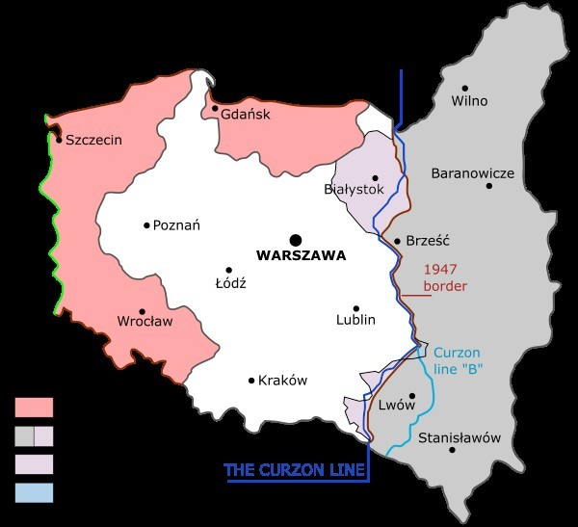
1945年2月7日，雅爾達會議決定，將冦松線以東的波蘭領土割讓給蘇聯（灰色部分）由烏克蘭丶白俄羅斯和立陶宛三共和國瓜分。相對的，波蘭國界西移200公里，取得了原德國東部領土（紅色部分），作為補償。另外還有一部分領土又進行了調整。

